Slide 1
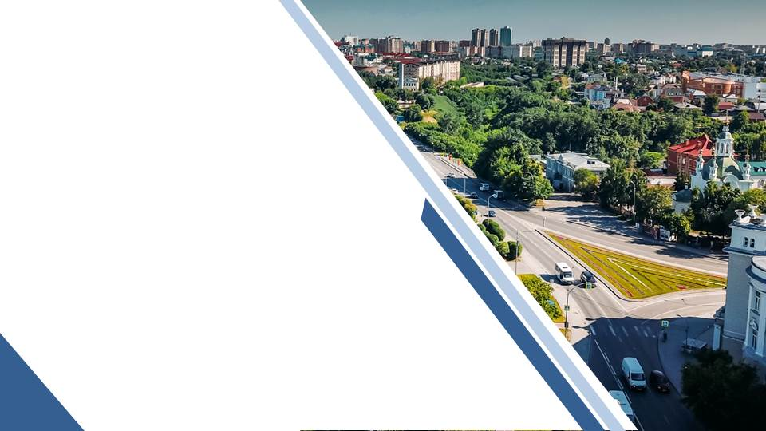

Городской конкурс тематических проектов
«Дорожная безопасность»
Образовательный проект «БЕЗОПАСНЫЙ ГОРОД»
(Правила дорожного движения)
МАДОУ детский сад №172 города Тюмени
2022 год

Slide 2
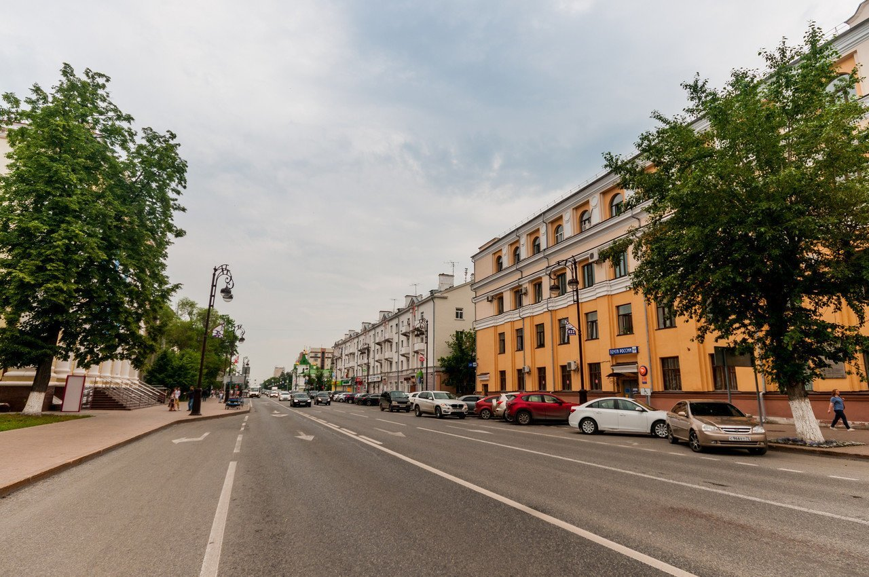
Актуальность определяется:
Реальными потребностями системы дошкольного образования и раннего информирования ребенка о правилах безопасного поведения в окружающей его среде, освоения им соответствующих умений
Потребностями жизни в накоплении ребенком опыта безопасного поведения в быту
Важностью целенаправленной деятельности родителей и всех работников ДОУ в формировании навыков безопасной жизнедеятельности детей
Необходимо своевременно доходчиво объяснить ребенку , где, когда и как он может попасть в опасную ситуацию, сформировать у детей модель
безопасного поведения

Slide 3
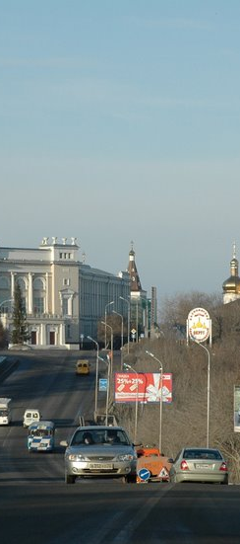
Цель: формирование и развитие у детей старшего дошкольного возраста умений и навыков безопасного поведения в окружающей дорожно -транспортной среде
повышение интереса дошкольников к углубленному изучению основ дорожной безопасности
Задачи:
Продолжать знакомить с дорожными знаками: предупреждающими, запрещающими, информационно-указательными
Познакомить детей с правилами дорожного движения
Развивать осторожность, внимательность, самостоятельность, ответственность и осмотрительность на дороге
Стимулировать познавательную активность, способствовать развитию коммуникативных навыков
Воспитывать культуру поведения на улице и в общественном транспорте

Slide 4
Паспорт проекта
Создать условия для формирования познавательной активности старших дошкольников посредством проектной деятельности.
Сроки реализации проекта: | Март – август 2022г.
Вид проекта: | Информационный, практико-ориентированный
Целевые группы проекта: | Воспитанники 5-6 лет, родители, педагоги ДОУ, приглашенные эксперты
География проекта: | Город Тюмень, МАДОУ детский сад №172 г. Тюмени, старшая группа «Фантазеры»
Команда проекта: | Семьи воспитанников ; Воспитатель Звонкова Ирина Валерьевна; Инструктор по физической культуре Абрамова Ольга Александровна; Старший воспитатель Смольникова Марина Федоровна

Slide 5
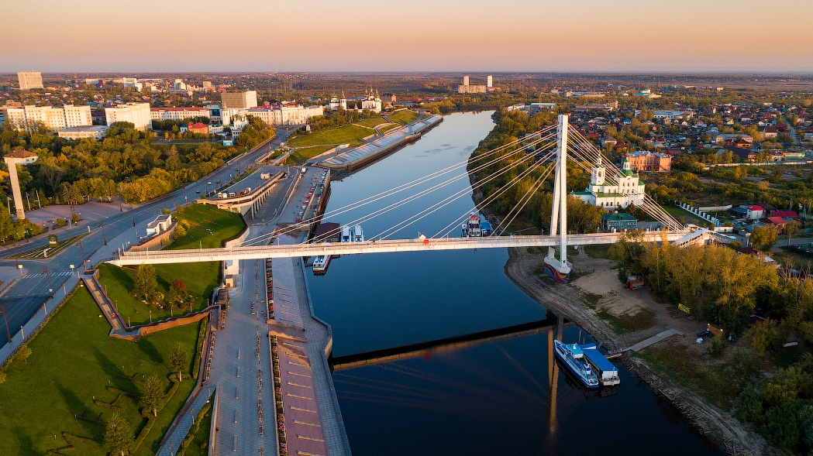
Дорожная карта проекта
Создать условия для формирования познавательной активности старших дошкольников посредством проектной деятельности.
Виды деятельности | Тема | Задачи | Сроки
1 этап: подготовительный
Создание предметно–развивающей среды по изучению ПДД | Создание познавательных центов по ПДД | 1. Создать возможность наиболее эффективно развивать индивидуальность каждого ребёнка с учётом его склонностей, интересов, уровня активности. 2. Вызывать у детей познавательный интерес к изучению ПДД. 3. Подобрать дидактические игры, методическую и детскую литературу и муз. произведения | Март 2022
2 этап: Основной
Образовательная деятельность | Межпредметная интеграция | 1. Вырабатывать навыки сознательного отношения к соблюдению правил безопасности движения. 2. Расширять знания о правилах поведения пешехода и водителя в условиях улицы. | Апрель – август 2022
Экскурсии и целевые прогулки | Экскурсия к пешеходному переходу | 1. Закреплять знания о правилах дорожного движения, о правилах перехода улицы, проезжей части. 2.Формировать представление об известных дорожных знаках («Пешеходный переход»). 3. Выявлять готовность детей к правильным действиям в сложившейся ситуации на проезжей части. | Июнь 2022
 | Целевая прогулка к светофору |  | Июль 2022
Работа с родителями | Создание информационного поля для родителей по ПДД | Цель: привлечь внимание взрослых к проблеме детского дорожно-транспортного травматизма. Задачи: 1. Привлекать родителей (законных представителей) к деятельности по обучению детей правилам дорожного движения, привитию детям навыков безопасного поведения в транспорте. 2. Побуждать родителей (законных представителей) к соблюдению правил перевозки детей, обязательному использованию автокресла при перевозках детей в автомобиле с целью предупреждения, минимизации и / или исключения травм у детей при аварии. 3. Предоставить родителям базовые знания для формирования основ безопасного поведения ребенка на улице; 4. Поддерживать у родителей устойчивый интерес к безопасности и здоровью детей как участников дорожного движения. | Апрель 2022
 | Спортивное развлечение «Безопасная дорога» |  | Апрель 2022
 | Фото – челлендж «Пристегни самое дорогое» (Постеры «Автокресло детям!») |  | Май 2022
 | Мастер-класс «Красный желтый , зеленый» «Профессия Инспектор ГИБДД»
 |  |  | Май 2022
3 этап: Заключительный
Развлечение | Музыкально-игровая программа «Весело играем и ПДД мы повторяем» | 1. Обобщить знания детей о правилах дорожного движения, правил поведения на улице, закрепить знания детей о дорожных знаках, их назначении; роли светофора; 2. Способствовать развитию осторожности, наблюдательности, осмотрительности на дорогах. 3. Воспитывать дружеские взаимоотношения между детьми, развивать умение самостоятельно объединяться для совместной игры, договариваться, помогать друг другу. | Август 2022

Slide 6
Межпредметная интеграция
Создать условия для формирования познавательной активности старших дошкольников посредством проектной деятельности.
Образовательные области | На что ориентирована | Содержание
Познавательное развитие | Что и как исследуем, изучаем, познаем? | В проекте дети знакомятся с правилами безопасного поведения на дороге и Правилах дорожного движения. Формируют знания о дорожных знаках, правилах перехода улицы, правилах поведения в общественном транспорте. Экскурсия к пешеходному переходу и целевая прогулка к светофору. Интерактивное обучение «Лаборатория безопасности» (МАУ ДО ДМЦ "Алый парус" города Тюмени)
 | Какой алгоритм деятельности осваивают дети? | В процессе работы ребята осваивают: конструирование по образцу (по схеме), чтение схемы и анализ образца; подборка нужных материалов; конструирование по заданным условиям, формирование умений создавать изделия, по условиям: больше/меньше, сделай такой же, но повтори цвет, и т.д.; конструирование по замыслу, развитие творческого мышления, воображения, побуждение детей создавать модели, опираясь на личный опыт и наблюдения.
 | Какие элементы математического мышления развивает | Закрепление понятия величина, цвет, форма, дать представление о многообразии геометрических фигур (прямоугольник, овал, круг, ромб, трапеция). Развитие чувства пропорции. Формирование навыка ориентации в пространстве и на листе бумаги. Ориентирование по схеме.
Развитие речи | Алгоритм развития активного словаря и связной речи | Методы, приемы и средства по приобщению детей к художественной литературе. Пополнять словарный запас по теме ПДД.
Художественно-эстетическое развитие | Какой продукт (проект) создают дети? | В процессе работы дети создают макет «Безопасный город» и макеты транспорта будущего в техниках бумагопластики, пластилинографии, рисования, аппликации, лего-конструирования.
 | Какие художественно-выразительные средства искусства ребенок осваивает? | Знакомство с оригинальными музейными экспонатами ретро-автомобилей. Рассматривание иллюстрации картин тюменских художников из серии «Улицы Тюмени».
Социально-коммуникативное развитие | Алгоритмы общения с окружающими людьми | Во время проекта дети: совершенствуют работу по подгруппам, учатся взаимодействовать друг с другом и распределять обязанности; развивают диалогическую речь; рассматривают разные виды получения информации: экскурсии, книги; рассказы взрослых, учатся самостоятельно создавать модели, исследуя предложенный материал и опираясь на результат, реализовывать замысел; в совместной деятельности со взрослым создают модели транспорта.
Физическое развитие | Двигательная активность | Во время проекта с детьми и родителями организованы тематические спортивные развлечения по ПДД.

Slide 7
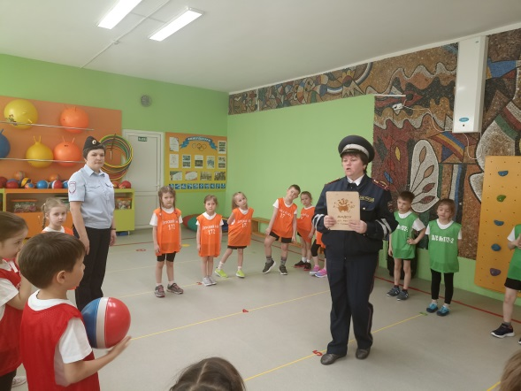
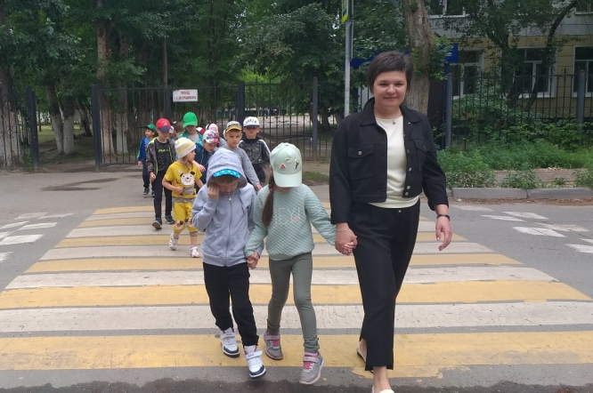
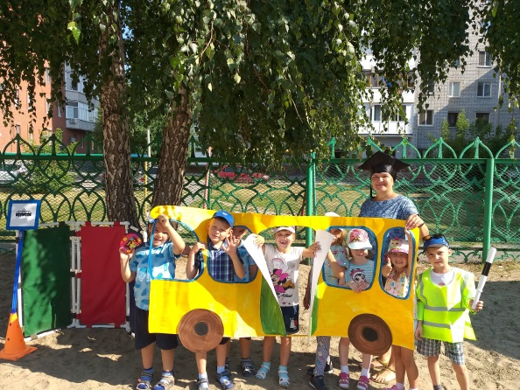
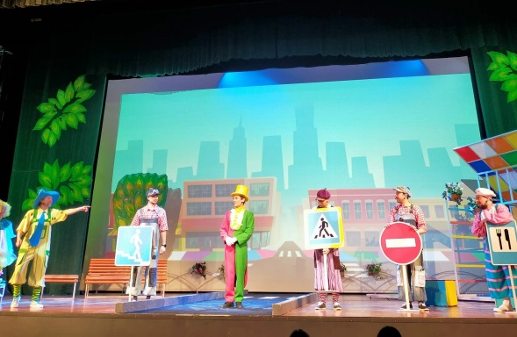
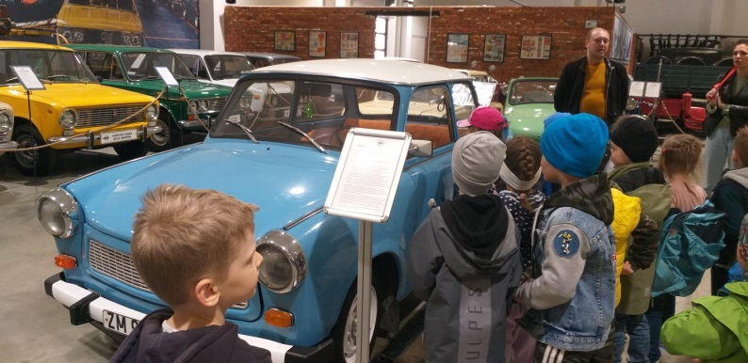
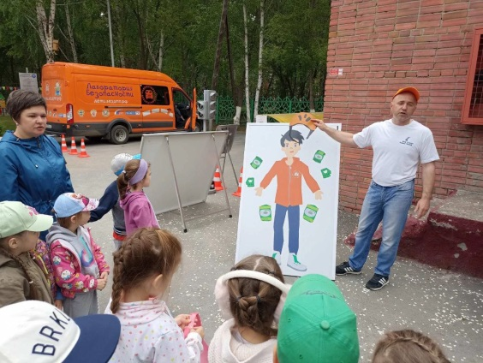
Лаборатория безопасности
Спивне играем и ПДД мы повторяем"
Спортивное мероприятие
«Весело играем и ПДД мы повторяем»
Экскурсия на перекресток к светофору
Развлечение по ПДД
«Красный, желтый, зеленый»
Просмотр театрализованной
постановки по ПДД в ДК "Нефтянник»
"Сказка о важных правилах"
Экскурсия в Тюменский музей
ретро техники
Интерактивное развлечение
«Лаборатория безопасности»

Slide 8
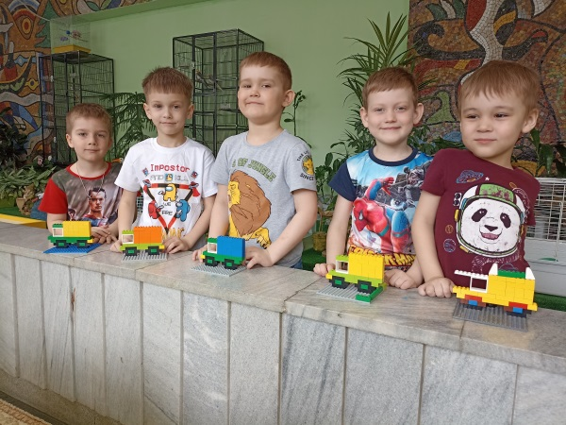
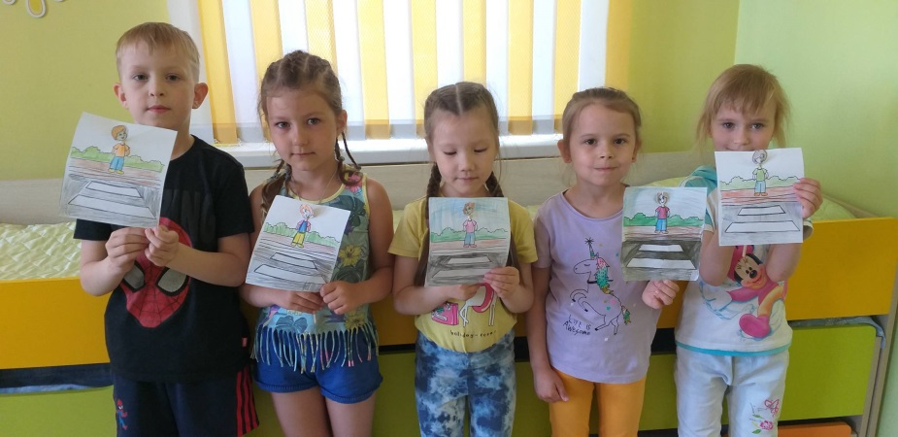
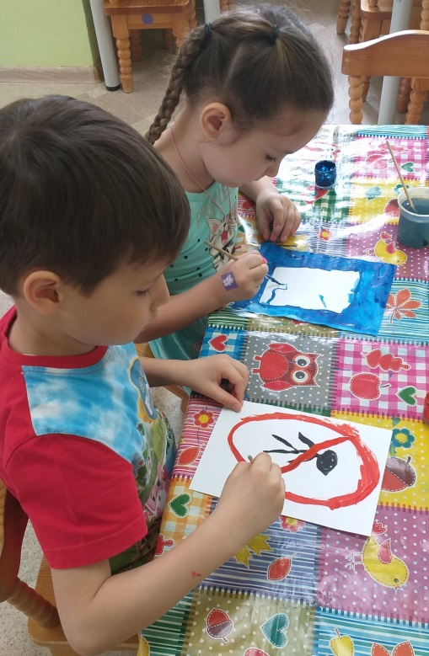
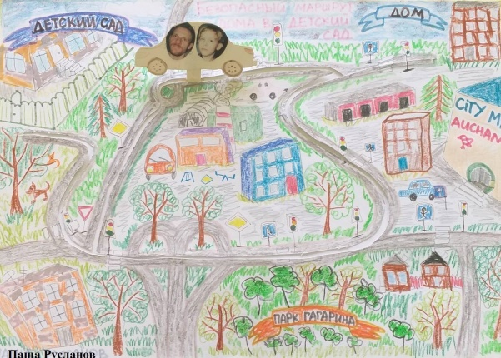
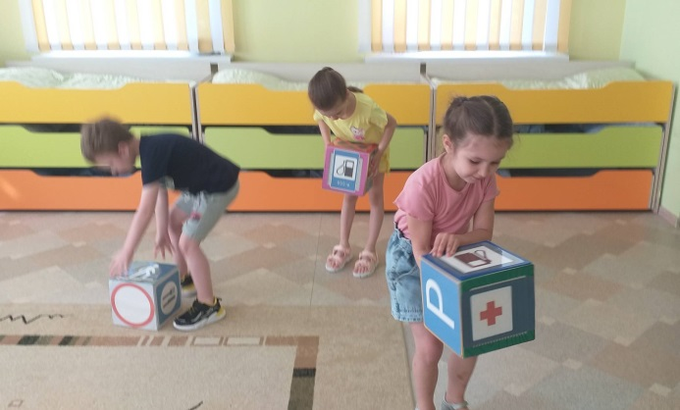
Конструкторское бюро
Создать условия для формирования познавательной активности старших дошкольников посредством проектной деятельности.
Лего конструирование
«Машинки»
Рисуем правила дорожного движения
Творческая мастерская
«Дорожные знаки
Маршруты безопасного движения от дома до д/с
Моделирование игровой ситуации с кубиком «Дорожные знаки»

Slide 9
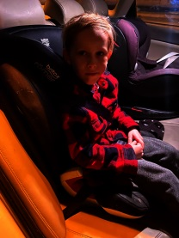
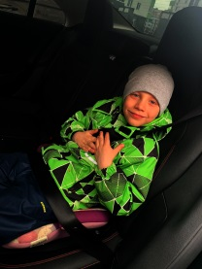
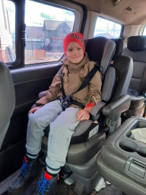
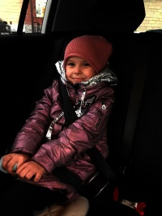
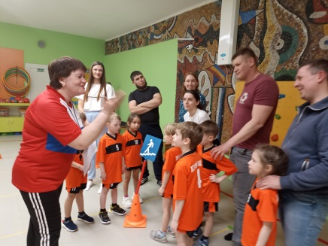
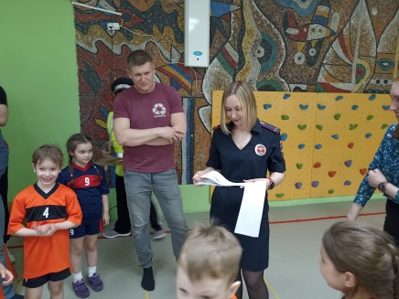
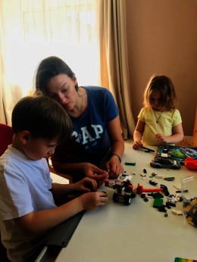
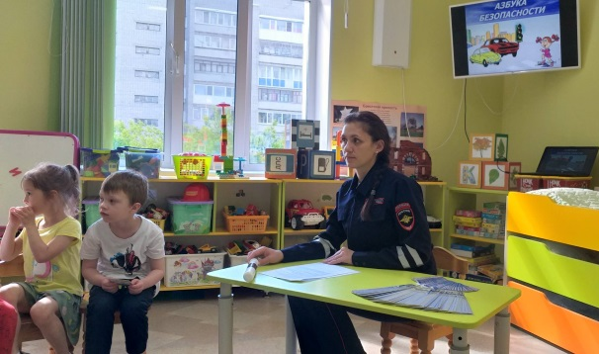
Активные формы работы с семьей
Создать условия для формирования познавательной активности старших дошкольников посредством проектной деятельности.
Фото-акция
«Пристегни самое дорогое»
Спортивное развлечение
«Безопасная дорога»
Лего-конструирование
«Машины будущего»
Рассказ мамы-полицейского
о работе в ГИБДД
Составление безопасного маршрута от дома до детского сада

Slide 10
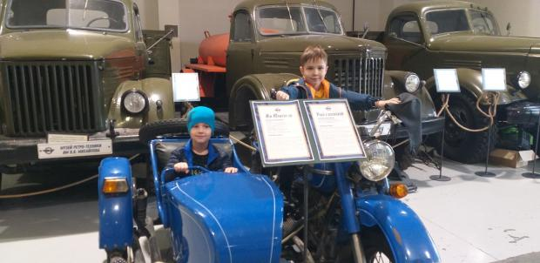
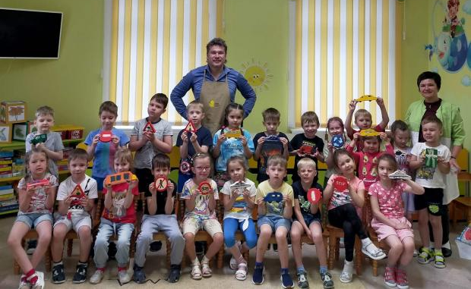

Социальное партнерство
Музей-Мастерская
«Тюменская деревянная игрушка»
Тюменский музей
ретро техники
«Муниципальное автономное учреждение дополнительного образования Детский морской центр «Алый парус» города Тюмени»
ОГИБДД УМВД Росси
по городу Тюмени

Slide 11
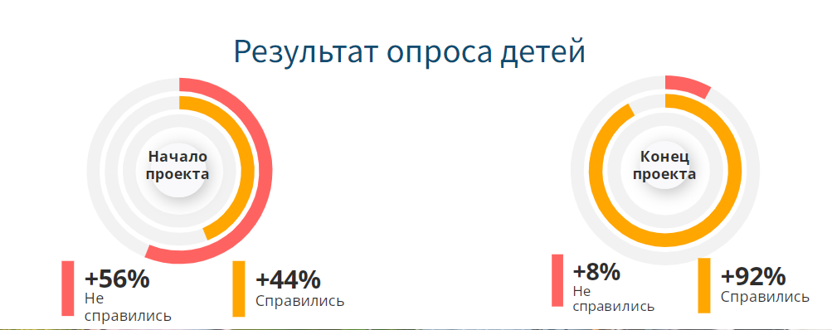
Результативность
Создать условия для формирования познавательной активности старших дошкольников посредством проектной деятельности.
Разработан методический и наглядный материал, оказывающий развивающее и познавательное воздействие на детей дошкольного возраста
Расширены знания детей о правилах поведения на дороге и умение применять полученные знания в повседневной жизни
Объединены усилия педагогов и родителей в вопросе
ознакомления детей с правилами дорожного движения и их соблюдения в жизни

Slide 12
Перспектива проекта «Безопасный город
повышение интереса дошкольников к углубленному изучению основ дорожной безопасности
Проект «Ребенок и чужие люди»
Проект «Ребенок дома»
Проект «Ребенок и природа»
Проект «Питание + движение = здоровье»

Slide 13

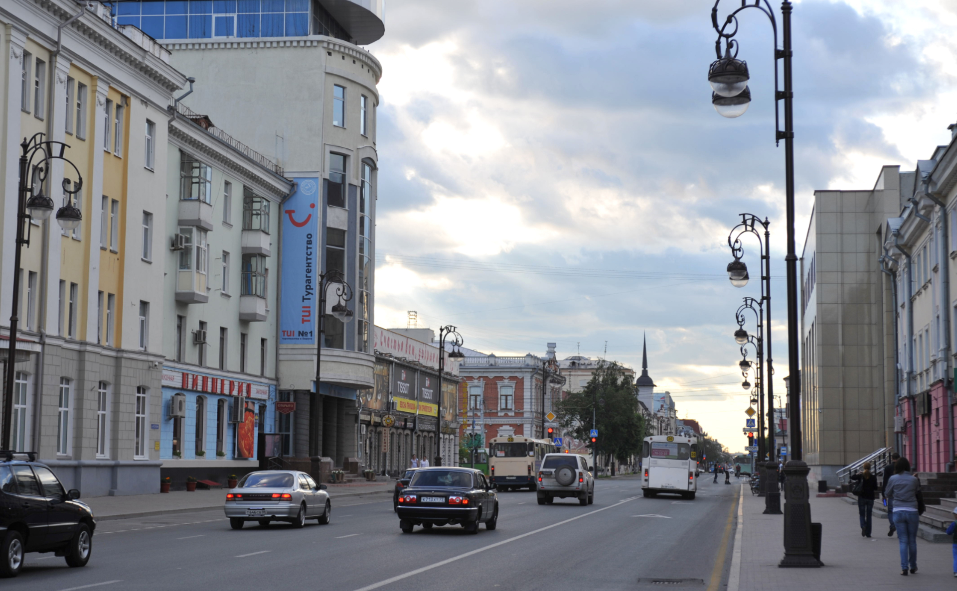
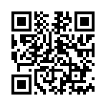
Полную информацию по проекту
можно посмотреть в интерактивном плакате
https://view.genial.ly/62497f810ad2870012100c71/interactive-image-bezopasnyj-gorod

